Slide 1


Babastudio

Slide 2
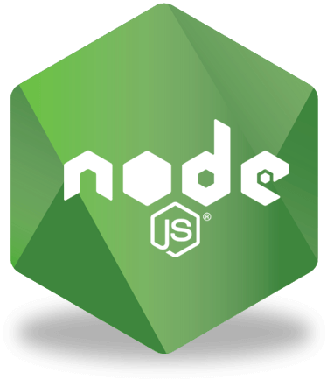

Node JS Fundamental
Notes:
>>>>>>>>>>>>>>>>>>>>>>>> KETERANGAN <<<<<<<<<<<<<<<<<<<<<<<<<
Silahkan anda cari pengertiannya sendiri

Slide 3


Kenapa harus Node JS
1. Mudah di pahami
2. Open Source
3. Memiliki 2 library NPM, YARN
4. Efisien dan Cepat
5. Mudah Mencari Debugging
6. SEO Bagus

Slide 4
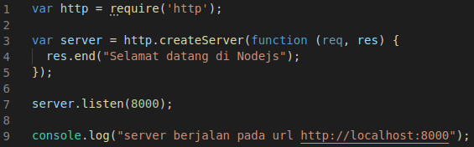
Implementasi Node JS
Silahkan buat folder latihan_nodejs
Buat file bernama index.js
Tulis script berikut ini pada index.js
Notes:
jika yang ke 3 selesai silahkan jalankan

Slide 5

Array & Object
Array
Object
Notes:
Jelaskan apa itu array dan apa itu object

Slide 6
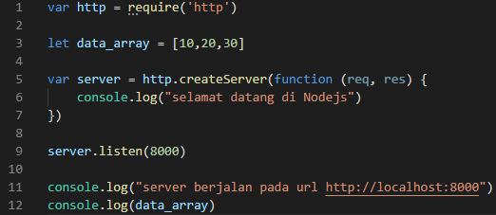
Array
Silahkan edit script yang telah kita buat menjadi seperti ini
Notes:
Jalankan

Slide 7
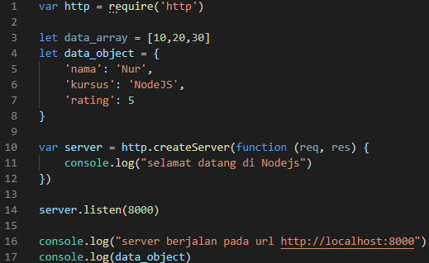
Object
Silahkan edit script yang telah kita buat menjadi seperti ini
Notes:
Jalankan

Slide 8

Array & Object
Notes:
Jalankan

Slide 9

JSON
Notes:
fungsi JSON.stringify adalah mengubah tipe data object menjadi JSON

